Slide 1
زینت السادات میرغفوریان
دانش آموخته ممتاز دکترای تخصصی روانشناسی
مدرس دانشگاه
کارشناس صدا و سیما
مولف و مترجم بیش از ده ها جلد کتاب در حوزه روانشناسی
موسس، مدیر و درمانگر کلینیک مشاوره و روانشناسی فصل زندگی (۰۹۱۰۱۸۱۸۲۱۴)

Slide 2
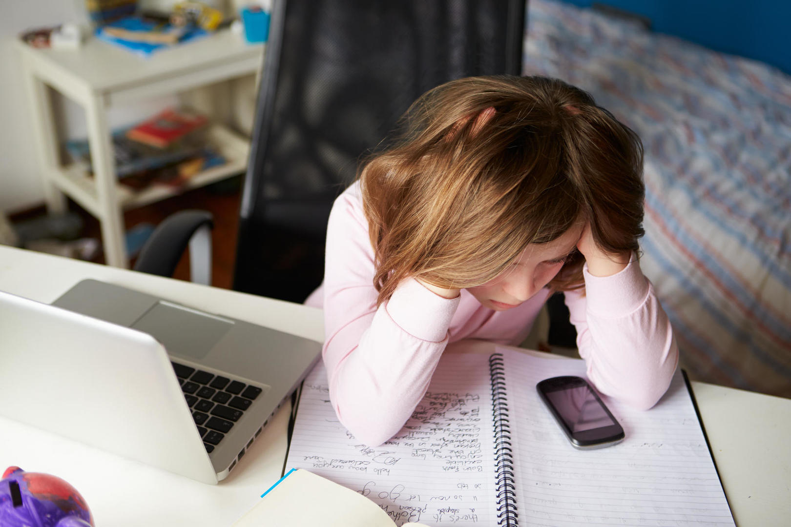
آسیب های فضای مجازی

Slide 3
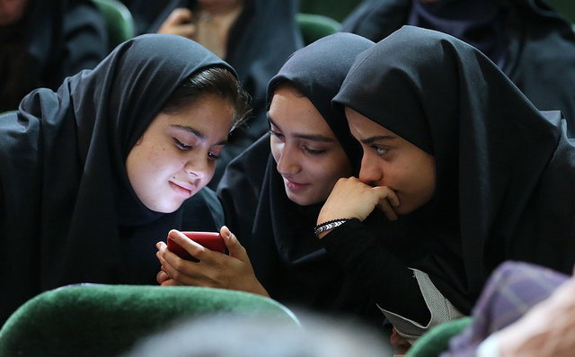
مقدمه
در سالهای اخیر دانش آموزان به دلایل بسیار از فضای مجازی استفاده بی‌رویه می کنند و همین موضوع منجر به انزوای دانش آموزان شده است.
این هویت کاذب و زودگذر تصویری غیرواقعی برای افراد ایجاد می کند و منجر به این می شود که افراد دائما در تلاش و تکاپو برای حضور بیشتر در شبکه های اجتماعی همچون اینستاگرام، تلگرام و… شوند؛ چراکه در فضای مجازی بیش از آنکه هویت برای فرد مطرح باشد، دانش آموز سعی در ارائه افکار و علایق و اندیشه های خود دارد که این خود بسیار خطرناک است.

Slide 4
اهمیت موضوع :
نوع استفاده کودکان و نوجوانان و حجم استفاده آنها از شبکه های اجتماعی، بازی های رایانه ای و موبایلی موجب شده کشورهای مختلف دنیا با چالش های جدیدی در حوزه سلامت روانی، اخلاقی و جسمی دانش آموزان مواجه شوند.
شناخت این مخاطرات و آشنایی با شیوه های پیشگیری، کنترل و مراقبت از آنها به امری بسیار مهم برای خانواده ها و متولیان مدیریت جامعه تبدیل شده است.

Slide 5
چند سوال مهم
1. آیا بین تغییر سلیقه در نوع پوشش کاربران و میزان استفاده از شبکه هاي اجتماعی تلفن همراه رابطه معناداري وجود دارد؟
6. آیا بین تغییر در شیوه هاي گذران اوقات فراغت و تفریح کاربران و میزان استفاده از شبکه هاي اجتماعی تلفن همراه رابطه معناداري وجود دارد؟
2. آیا بین تغییر در شیوه تغذیه کاربران و میزان استفاده از شبکه هاي اجتماعی تلفن همراه رابطه معناداري وجود دارد؟
5. آیا بین تغییر در سبک خرید کاربران و میزان استفاده از شبکه هاي اجتماعی تلفن همراه رابطه معناداري وجود دارد؟
3. آیا بین تغییر در خودآرایی کاربران و میزان استفاده از شبکه هاي اجتماعی تلفن همراه رابطه معناداري وجود دارد؟
7. آیا بین تغییر در تعاملات و ارتباطات رو در روي کاربران و میزان استفاده از شبکه هاي اجتماعی تلفن همراه رابطه معناداري وجود دارد؟
4. آیا بین تغییر در انتخاب دکوراسیون و اثاثیه منزل کاربران و میزان استفاده از شبکه هاي اجتماعی تلفن همراه رابطه معناداري وجود دارد؟

Slide 6
رابطه رفتار کاربری با سبک زندگی کاربر
بین مولفه های سبک زندگی همچون تغییر سلیقه در نوع پوشش، تغییر در شیوه تغذیه، تغییر در خودآرایی، تغییر در انتخاب دکوراسیون و اثاثیه منزل، تغییر در سبک خرید، تغییر در شیوه های گذران اوقات فراغت و تفریح و تغییر در تعاملات و ارتباطات رو در روی کاربران با میزان استفاده از شبکه های اجتماعی تلفن همراه رابطه وجود دارد به طوری که با افزایش ساعات استفاده از این شبکه ها تغییر در هر یک از مولفه های سبک زندگی نیز بیشتر می شود .
تغییر نوع پوشش
تغییر در شیوه تغذیه
تغییر در خودآرایی
تغییر در سبک خرید
تغییر در انتخاب دکوراسیون و اثاثیه
تغییر در شیوه های گذران اوقات فراغت

Slide 7
سبک زندگی فضای مجازی
فضای مجازی توانسته نوع خاصی از زندگی را به کاربر تحمیل کند. این سبک زندگی ویژگی هایی دارد که در جای خود باید مورد بررسی قرار گیرد ولی آنچه می خواهیم به آن پردازیم آسیب ها و خطراتی است که کودکان و نوجوانان را در این فضا تهدید می کند.
شکست های عاطفی
عدم رضایت از خود
سرخوردگی در روابط
افسردگی
تحقیر
نا امیدی

Slide 8
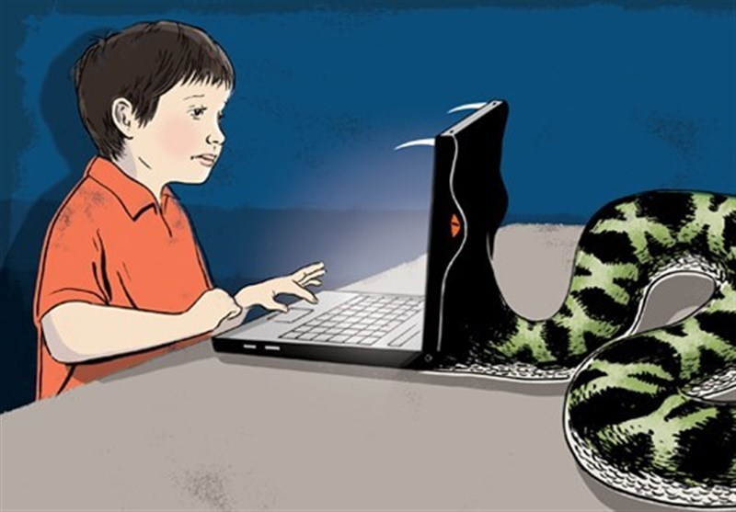
الگوی مصرف رسانه در دانش آموزان
بخش دوم

Slide 9
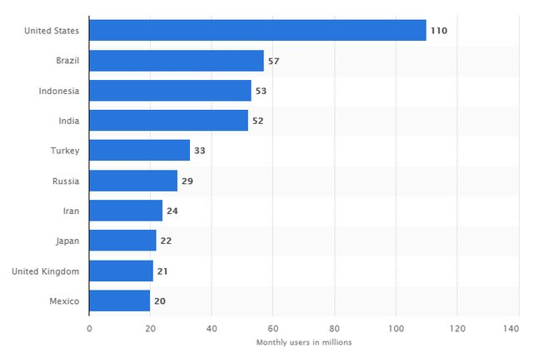
تعداد کاربران ایرانی اینستاگرام
ایران با بیش از 24 میلیون کاربر در اینستاگرام هفتمین کشور پرکاربر در اینستاگرام است.
آمار ماهانه در ماه ژانویه ۲۰۱۸

Slide 10
وضعیت تلگرام در ایران
40 میلیون کاربرایرانی
800 هزارکانال فارسی
روزانه 2.5 میلیارد بازدید در کانال‌ها
انتشار روزانه ۳ میلیون و ۷۵هزار مطلب
پژوهشگاه ملی فضای مجازی – بهمن 96

Slide 11
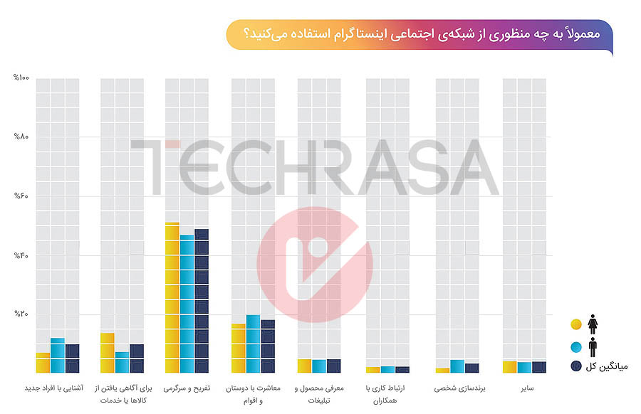
الگوی استفاده از شبکه های اجتماعی در ایران
تفریح و سرگرمی، معاشرت با دوستان و اقوام اصلی ترین دلایل استفاده کاربران ایرانی از اینستاگرام است.

Slide 12
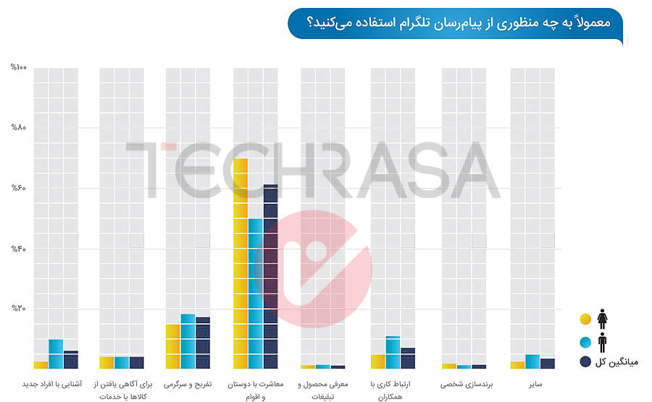
الگوی استفاده از شبکه های اجتماعی در ایران
معاشرت با دوستان و اقوام، تفریح و سرگرمی اصلی ترین دلایل استفاده کاربران ایرانی از تلگرام است.

Slide 13
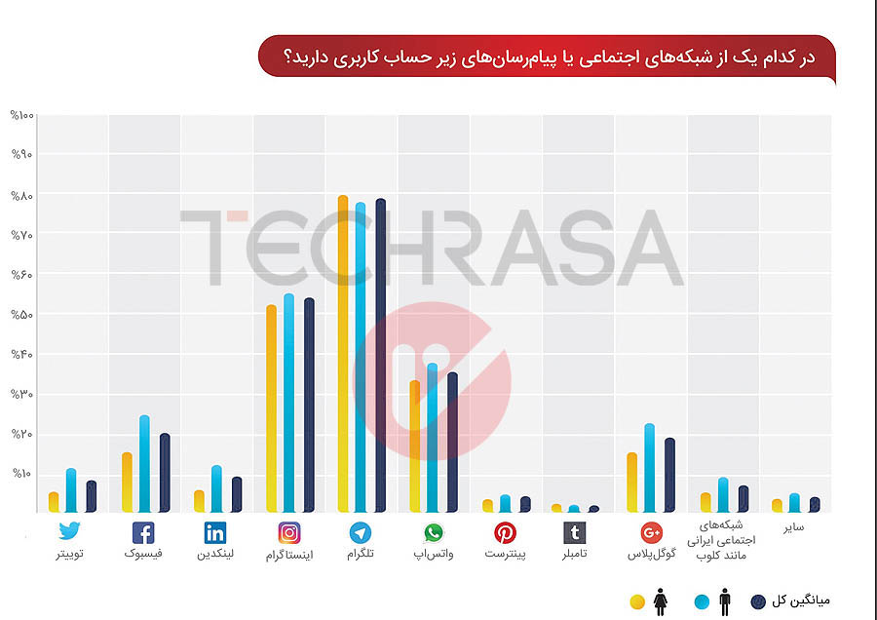
الگوی استفاده از شبکه های اجتماعی در ایران
تلگرام 80 درصد
اینستاگرام 55 درصد
واتس آپ 40 درصد
محبوترین شبکه های اجتماعی کاربران ایرانی هستند.

Slide 14
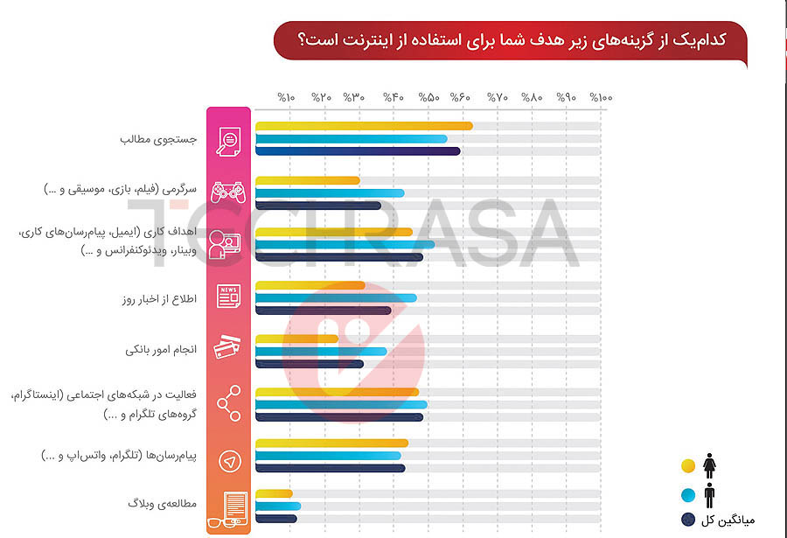
الگوی استفاده از شبکه های اجتماعی در ایران
مهمترین دلایل استفاده کاربران ایرانی از اینترنتی
جستجو، سرگرمی، کار، اطلاع رسانی، اموربانکی، فعالیت در شبکه های اجتماعی و پیام رسان ها

Slide 15
برآوردهاي اخیر نشان میدهد که افراد 8 تا 18 ساله \
بـه طـور متوسـط 8 ساعت از هر روز را
به استفاده از چندرسانه اختصاص میدهند.

Slide 16
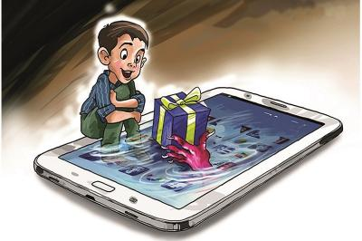
مخاطرات فضای مجازی برای دانش آموزان
بخش سوم

Slide 17
1- قرارگرفتن در معرض موضوعات جنسی و غیراخلاقی

Slide 18
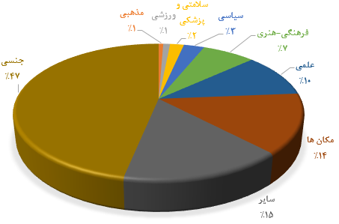
آمار جستجو در صفحات پربازدید ویکی‌پدیای فارسی صرف نظر از رویدادهای مناسبتی – مرکز ملی فضای مجازی -96
جستجوی موضوعات جنسی در صدر قرار دارد.

Slide 19
2- قرارگرفتن در معرض محتوای نفرت انگیز

Slide 20
از هر 5 نوجوان 4 نفر، نفرت آنلاین را تجربه کرده است.
در یکسال گذشته 82 درصد از نوجوانان 13 الی 18 سال با موضوعات نفرت انگیزی در گروه های اینترنتی مواجه شده اند که بر اثر آن احساس عصبانیت، ناراحتی و شوک را تجربه کرده اند.

Slide 21
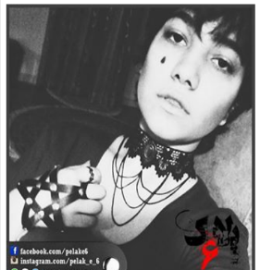
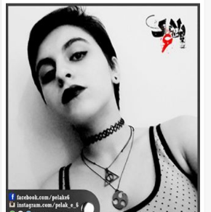
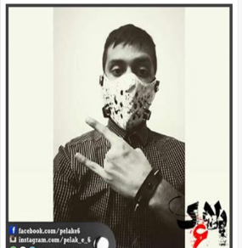
۳- ترویج بی دینی، بی خدایی، شیطان پرستی

Slide 22
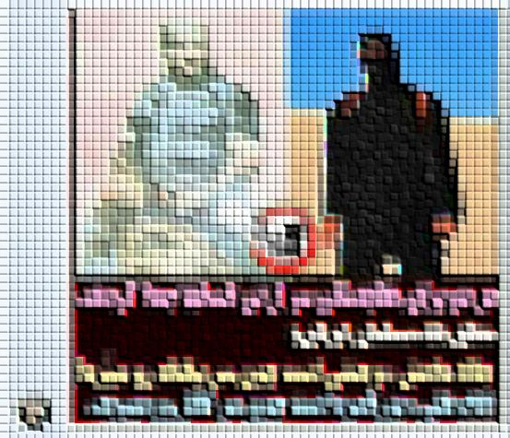
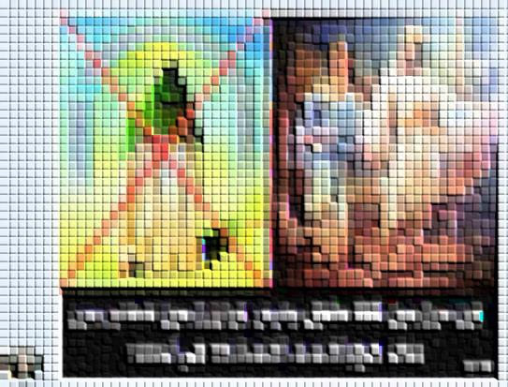
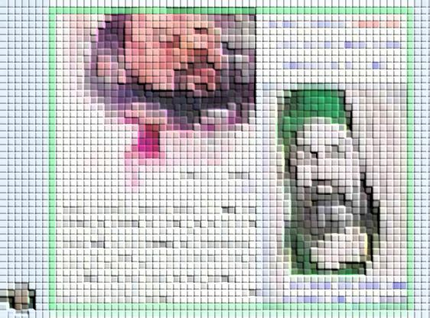
۴- شبهه افکنی در اعتقادات

Slide 23
۵- سوء استفاده های جنسی

Slide 24
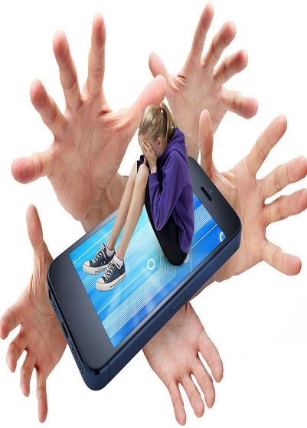
۶- نقض حریم خصوصی

Slide 25
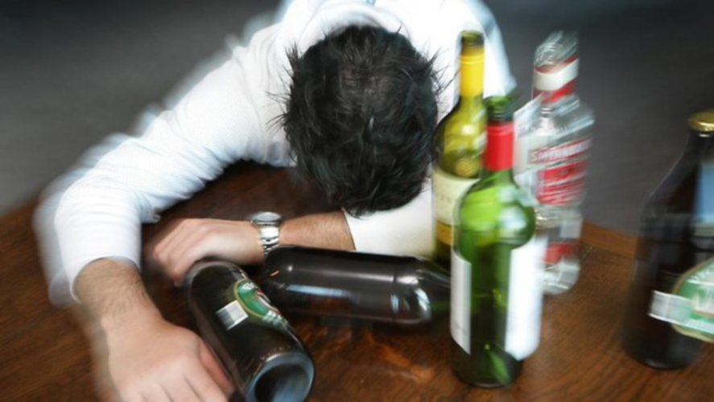
۷- تحریک به استفاده از الکل، سیگار و مواد مخدر
دانشمندان مرکز ملی اعتیاد و سوء مصرف مواد مخدر در دانشگاه کلمبیا با تحقیق بر روی بیش از ۲۰۰۰نوجوان بین ۱۲ تا ۱۷ سال دریافتند، آنهایی که روزانه مدتی را در شبکه‎های اجتماعی اینترنتی می‎گذرانند ۵ برابر بیشتر از افراد دیگر احتمال روی آوردن به اعتیاد دارند. همچنین این افراد سه برابر بیش از دیگران احتمال مصرف الکل دارند. احتمال سیگاری شدن این افراد هم دو برابر بیشتر از بقیه است.

Slide 26
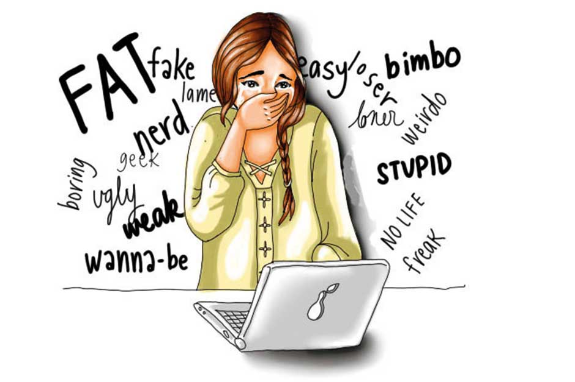
۸- پیام های آزاردهنده

Slide 27
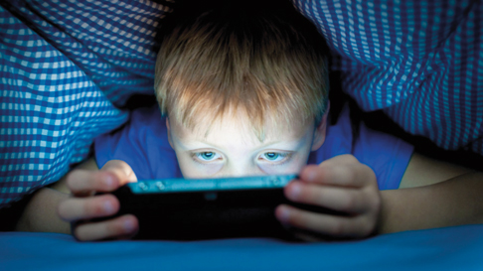
۹- تحلیل استعدادها- کاهش انگیزه ها و نا امیدی به آینده

Slide 28
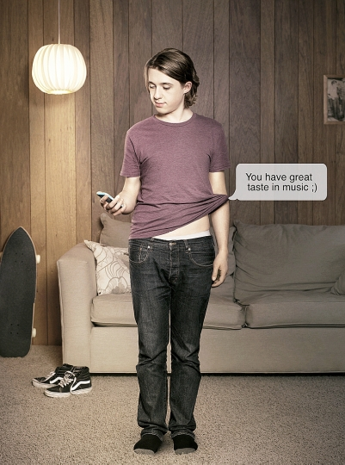
۱۰- درندگان سایبری
Cyber Predators

Slide 29
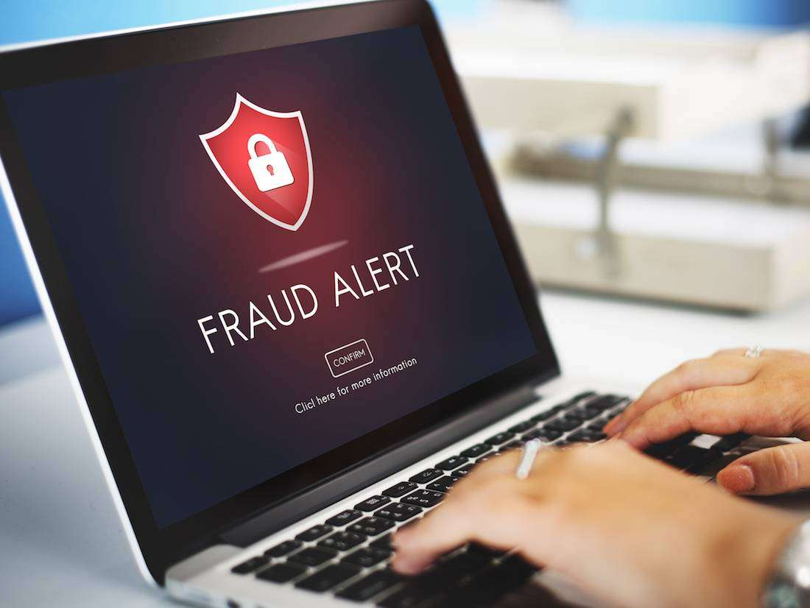
Cyber Predators
۱۱- کلاهبرداری های مالی

Slide 30
آثار فضای مجازی بر کودکان و نوجوانان
بخش چهارم

Slide 31
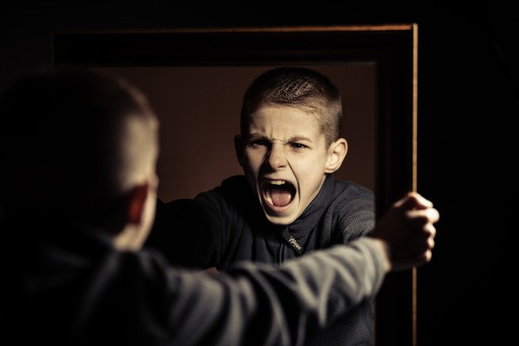
1- پرخاشگری

Slide 32
2- تنهایی و انزوا
نتیجه تحقیقات
کسانی که بیش از هفته‌ای ۵۸ بار به سراغ شبکه‌های اجتماعی می‌روند سه برابر کسانی که هفته‌ای نه بار از این شبکه ها استفاده می‌کنند احساس انزوای اجتماعی می‌کنند.
از نظر مدت، کسانی که بیش از روزی ۱۲۱ دقیقه در شبکه‌های اجتماعی گشت می‌زنند دو برابر کسانی که کمتر از روزی نیم ساعت در این شبکه‌های وقت می گذرانند احساس انزوا می‌کنند.

Slide 33
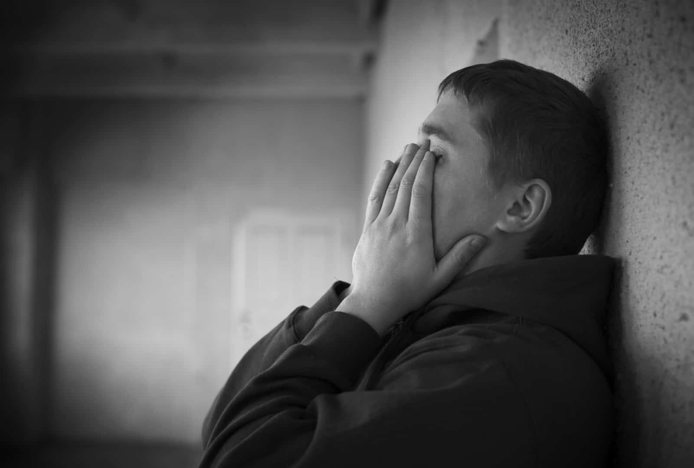
3- افسردگی
نارضایتی از خود
مقایسه پیوسته خود با دیگران
شدت احساس نیاز به توجه
شکست عاطفی
مواجهه با پیام های آزار دهنده
نیاز نوجوانان در به دست آوردن دوست (Followers) و تایید (Like) در رسانه های اجتماعی می تواند نوجوانان را به انجام کارهایی مجبور کند که در حالت عادی انجام نمی دهند، مانند تغییر ظاهر آنها، درگیر شدن در رفتارهای منفی و پذیرش چالش های رسانه ای مخاطره آمیز است. عدم موفقیت در این جلب مخاطب، شکست در روابط عاطفی با جنس مخالف، نارضایتی حاصل از مقایسه خود با دیگران و مواجهه با پیام های آزاردهنده می تواند زمینه بروز افسردگی را در نوجوانان تشدید کند.

Slide 34
4- احساس حقارت
70 درصد تاثیر اینستاگرام بر نارضایتی از بدن
50 درصد تاثیر اینستاگرام و فیس بوک بر حس اضطراب
75 درصد تاثیر فیس بوک بر قلدری آنلاین
انجمن سلامت عمومی در تحقیقی که در سال ۲۰۱۷ انجام داد از حدود ۱۵۰۰ نفر در سنین ۱۱ تا ۲۵ سال خواست تا خلق و خوی‌شان در زمان استفاده از پنج شبکه اجتماعی که محبوبیت بیشتری دارند، مورد بررسی قرار بگیرد.
براساس این تحقیق دو شبکه اجتماعی اسنپ‌چت و اینستاگرام احتمالا بیشتر از همه بر اضطراب و احساس کمبود تاثیر دارند.
در این بررسی از هر ده نفر، هفت نفر گفته بودند که اینستاگرام باعث شده که آن‌ها تصور خیلی بدی از بدنشان داشته باشند
و نیمی از شرکت کنندگان ۱۴ تا ۲۴ ساله گفتند که اینستاگرام و فیس بوک حس اضطراب را در آن‌ها تشدید کرده است .
دو سوم از شرکت کنندگان هم گفتند که فیسبوک قلدری آنلاین را افزایش داده است.

Slide 35
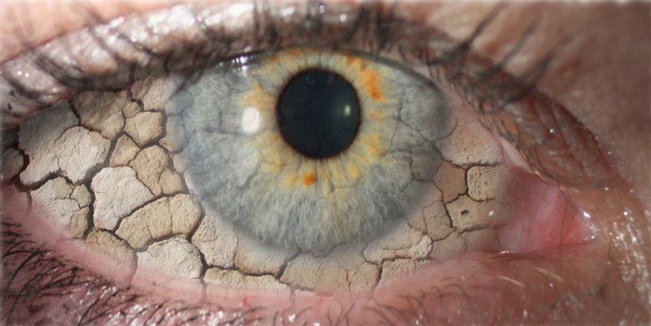
5- بیماری های جسمی
بیماری خشکی چشم
ضعف بینایی
آسیب های ستون فقرات و گردن
آسیب دیدگی ماهیچه های دست
مجله BMC Opthalmology گزارشی منتشر کرد، نشان می دهد کودکانی که مدت زیادی را برای بازی، جستجو در شبکه های اجتماعی و اینترنت از طریق تلفن های هوشمند صرف می کنند، علائم ابتلا به خشکی چشم در آنها بیشتر است و در صورتی که تلفن های هوشمند یک ماه در اختیار این کودکان نباشد، این علائم کاهش می یابد.

Slide 36
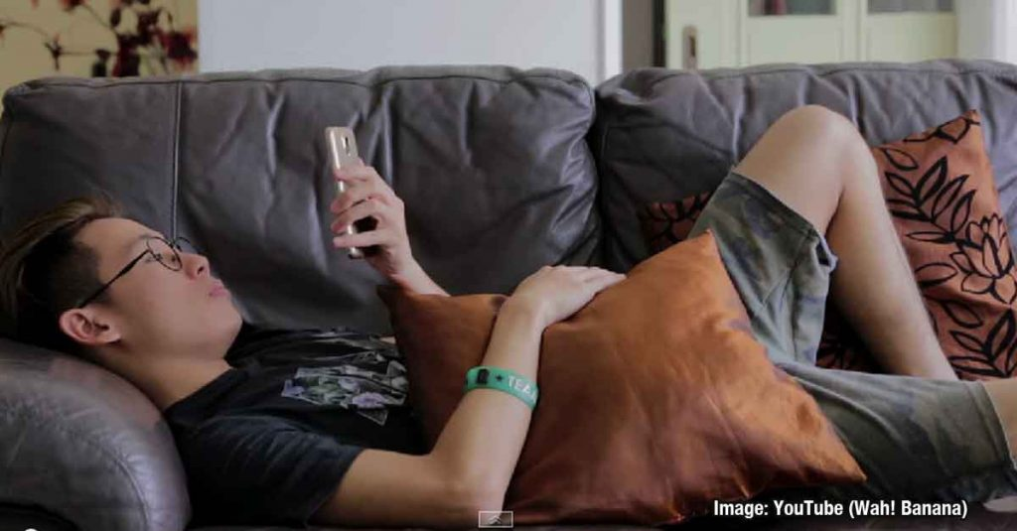
روزنامه واشنگتن پست در گزارشی برخی از عوارض کم تحرکی و نشستن های طولانی مدت را کشیدگی مهره های گردن، شانه درد و پشت درد، آسیب به دیسک کمر، پوکی استخوان ها و کندی عملکرد مغز عنوان کرده است.
6- تنبلی و کم تحرکی

Slide 37
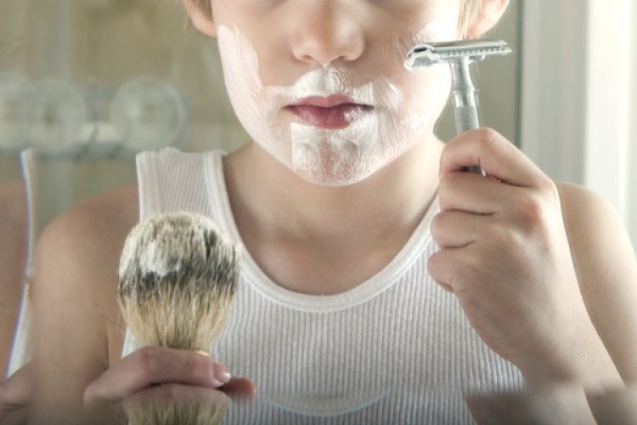
7- بلوغ زودرس
دسترسی به اطلاعات از طریق اینترنت به سادگی، در هر زمانی از شبانه روز و بدون هیچ محدودیت و جداسازی سنی موجب شده کودک یا نوجوان با مراجعه به اینترنت به راحتی یتواند به مطالبی که در جامعه قبح محسوب می شود دسترسی پیدا کند.
با پیدایش شبکه های اجتماعی از قبیل اینستاگرام، فیس بوک، واتس آپ، تلگرام و.... در مدتی کوتاه دسترسی راحت به جنس مخالف، تصاویر و اطلاعاتی از قبیل پورنو و..... میسر شده است. ممکن است بسیاری از عکس ها و فیلم هایی که در دنیای مجازی رد و بدل می شود و به دست فرزند ما می رسد دارای محتوای پورنو یا محتوای خشونت آمیز باشد.
از نظر علمی ثابت شده یکی از عوامل تحریک و ترشح غدد و هورمون های جنسی، "نگاه" است. با اینکه کودک هنوز به بلوغ نرسیده است اما با نگاه کردن به اینگونه تصاویر و فیلم ها تصویر سازی هایی در ذهن او ایجاد می شود و هر بار به یادآوری این تصاویر موجب فعالیت بیشتر و سریع تر غدد جنسی می شود. تحریک و ترشح سریع تر غدد جنسی، رسش زودهنگام غدد جنسی را به دنبال دارد و موجب بلوغ زودرس می شود.

Slide 38
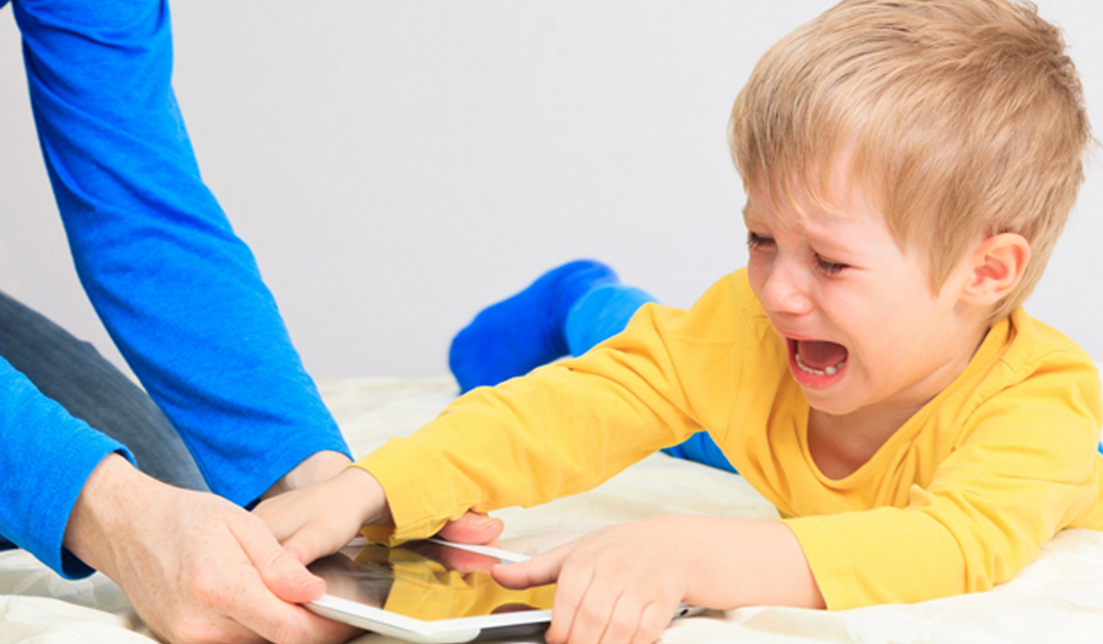
8- اعتیاد به رایانه
اعتیاد به اینترنت و یا در معنی وسیع‌تر استفاده‌ی بیش از اندازه از رایانه و ابزار تکنولوژی در زندگی و وابستگی به آنها به طوری که باعث ایجاد خلل یا مشکلی در رسیدگی به کارهای روزانه و در نهایت بروز مشکلات روانی در افراد شود را
اعتیاد مجازی گویند.
چهار نفر از هر 10 کودک معتاد به اینترنت هستند
طبق تحقیقات جدید، تقریبا چهار نفر از هر 10 جوان هم ترس دارند که به اینترنت وابسته شوند.

Slide 39
انواع اعتیاد مجازی
پژوهش های انجام گرفته در مراکز روانشناسی و مراکز ترک اعتیاد اینترنتی و فناوری،
اعتیاد اینترنتی را در ۵ دسته تقسیم کرده است:
1- اعتیاد به مسائل جنسی (Cybersex Addiction):
به هر موضوعی که حول محور مسائل جنسی در فضای مجازی باشد، اطلاق می‌شود.
بنابر اطلاعات آماری، با توجه به خصوصیات فضای مجازی (سرعت دسترسی بالا به دیتا و کم هزینه بودن استفاده از فضای مجازی)، صنعت پورنوگرافی در ردیف اول پرطرفدارترین موضوعات در فضای مجازی است.

Slide 40
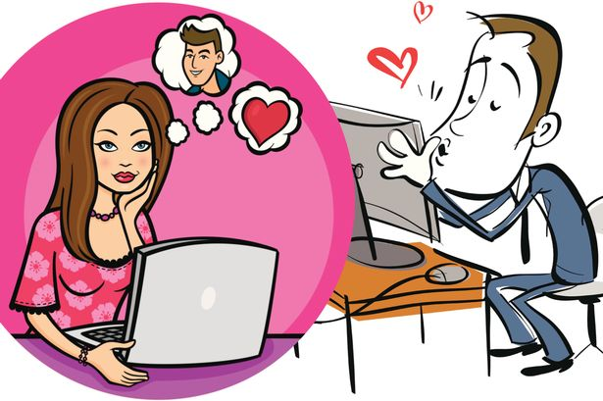
2- اعتیاد به ارتباطات عاطفی و دوستانه
(Cyber-Relationship Addiction):
اعتیاد به شبکه‌های اجتماعی، چت روم‌ها، مسنجرها و هر ابزاری که منجر به رابطه عاطفی و دوستی میان کاربران اینترنتی می‌شود، اعتیاد به ارتباطات عاطفی و دوستانه گفته می شود.

Slide 41
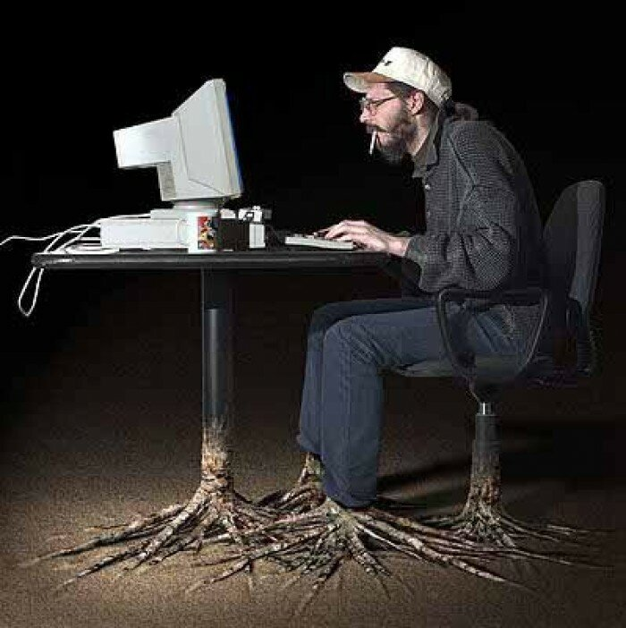
3- وسواس به اینترنت
(Net Compulsions):
این اعتیاد شامل استفاده بیش از حد و وسواس گونه از اینترنت جهت تجارت‌های آنلاین، بازی‌ها و حراجی های آنلاین و قماربازی و شرط بندی است.
بنابر نظر کارشناسان، این پدیده با توجه به فضای تحریک کننده و جذاب اینترنت در حال گسترش است و مشکلات اجتماعی بسیاری را برای جوامع مدرن و غیر مدرن ایجاد کرده است.

Slide 42
4- خبر زدگی و اعتیاد به اطلاعات
(Information Overload):
این قسم از اعتیاد نیز به علت خبر زدگی بسیار، سبب دور شدن از خانواده و محیط اجتماعی
و تحت تأثیر قرار گرفتن فرد توسط رسانه‌ها و اخبارهای منتشر شده در فضای سایبر می‌شود.

Slide 43
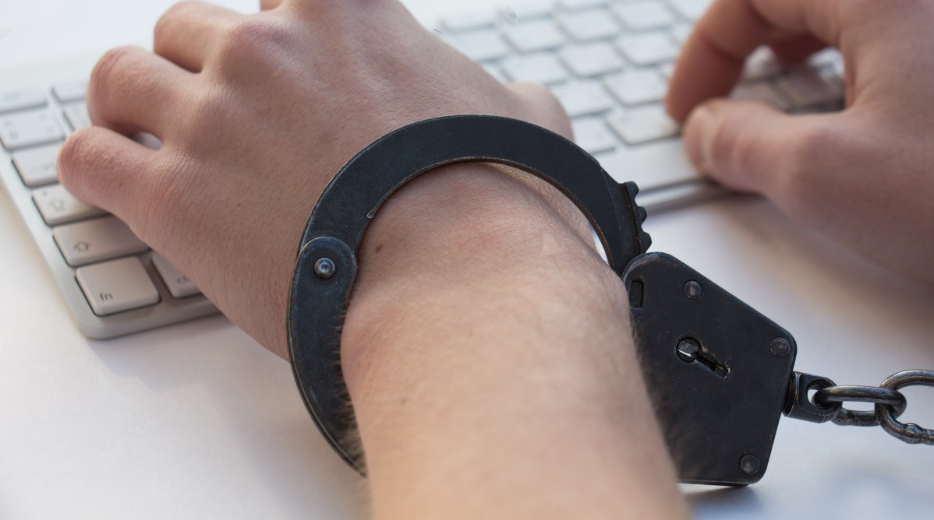
5- اعتیاد به رایانه Computer Addiction
این قسم از اعتیاد نیز بر اساس تعریف روانشناسان به استفاده مداوم از رایانه و بازی‌ها و برنامه‌های آفلاین یارانه اطلاق می‌شود.

Slide 44
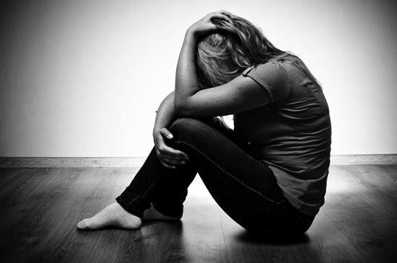
تاثیر فضای مجازی بر دانش آموزان
بحران های روحی و روانی
غلبه انواع بحران های روحی و روانی ناشی از افسردگی، حقارت، احساس انزوا، اعتیاد به اینترنت، بلوغ زودرس و ... میتوانند زمینه ای برای بروز رفتارهای پرخطر در نوجوانان شوند.
خودآزاری و دیگر آزاری از مصادیق خطرناک این مورد هستند.

Slide 45
خودآزاری
هر نوع صدمه رساندن عمدی به بدن است که اثرات و یا علائم آن در بدن دیده می شود و در مواقع استرس و فشار عصبی صورت می گیرد.

Slide 46
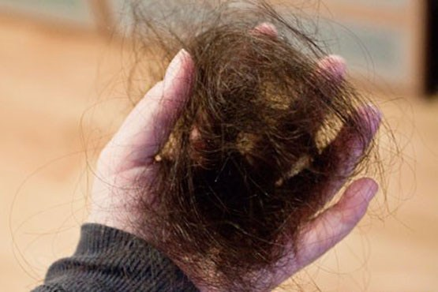
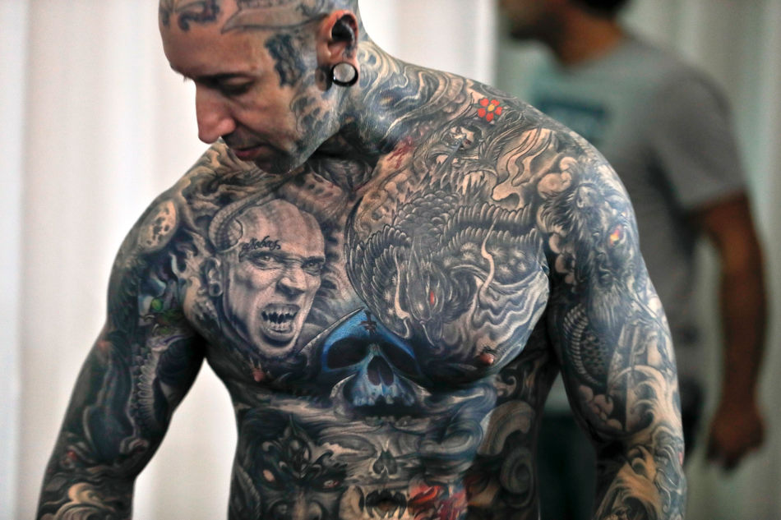
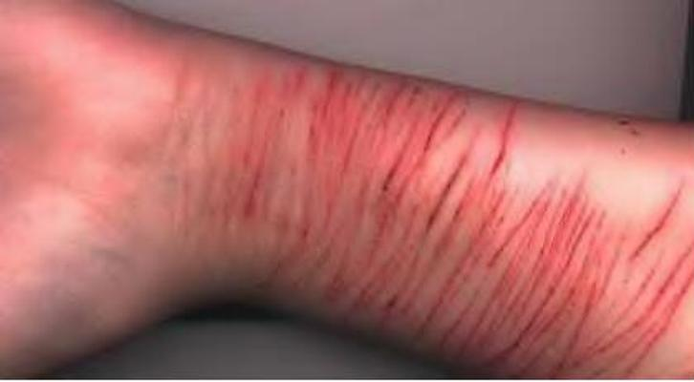
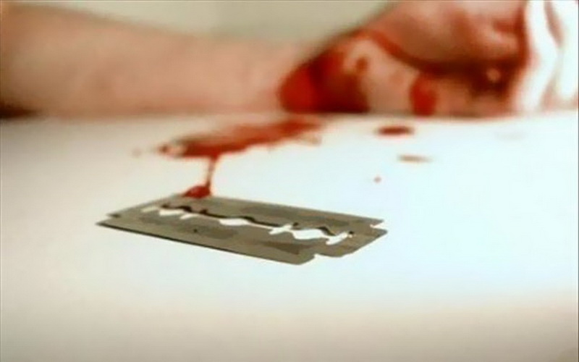
مصادیق خودآزاری
کندن مو
کندن پوست
سوزاندن بدن
بریدن و خراشیدن
سوراخ کردن
خالکوبی

Slide 47
نهنگ آبی واقعیت یا بازی رسانه ای ؟؟؟
چالش نهنگ آبی صرف نظر از واقعی بودن یا رسانه ای بودن آن نشان داد که فضای مجازی و شبکه های اجتماعی می توانند ابزاری باشند در دست افراد بیمار برای به خطر انداختن سلامت روح و روان نوجوانان.

Slide 48
تعارض در ارزش ها
شبکه های اجتماعی مجموعه ای از تعارض های فاحش در اعتقادات و باورهای کاربر با دیگران را به رخ می کشد، تعارض ثروت و فقر، آزادی و محدودیت، تعارض جنسیت، تعارضات اعتقادی، تعارض در سبک زندگی و ... .
وقتی کاربر کودک و نوجوان با این محیط پر تعارض مواجهه می شود
آن وقت است آثار و تبعات آن بر زندگی او دیده می شود.

Slide 49
سبک زندگی تعیین کننده هویت و هنجار مورد قبول جامعه برای زندگی است
فضای مجازی و شبکه های اجتماعی با به چالش کشیدن سبک زندگی بومی مردم در زیست بوم و آداب و سنن مختلف، موجب یکسان سازی فرهنگی و در نتیجه شکل گیری تضادهای فکری در کاربران به خصوص نوجوانان می شود.

Slide 50
قوانین پایه استفاده از فضای مجازی برای کودکان و نوجوانان
بخش پنجم

Slide 51
توجه به این نکات را به فرزندانتان گوش زد کنید.

Slide 52
منتشر نکنید
1. مواردي که باعث خجالت شما می‌شود منتشر نکنید
2. اسرار شخصی و والدین خود را در شبکه های اجتماعی افشا نکنید.

Slide 53
مراقب باشید
1. هرگز به اشخاصی که نمی شناسید، اجازه تماشای تصویر آنلاین خود از طریق وب را ندهيد.
2. به هیچ عنوان به گروه هایی که نمی شناسید ورود نکنید.
3. از قرار دادن تصاویر شخصی بر روی پروفایل ها خودداری نمایید.
4. اگر از طرف شخصی یا گروهی برای دوستی یا عضویت دعوت می شوید، در صورتی که طرف مقابل برای شما ناشناس است در اسرع وقت نسبت به رد درخواست اقدام نمایید.

Slide 54
خروج از بحران
والدین باید مهارت و آمادگی لازم برای کمک به فرزندانشان را در صورت بروز هرگونه رخداد و حادثه سایبری داشته باشند.
این اقدامات را در 5 گام مرور می کنیم.

Slide 55
با فرزندتان صحبت کنید و به صحبت های او گوش کنید.
1
با فرزند آسیب دیده صحبت کنید و به او آرامش دهید.
سعی کنید با گفتگو توام با آرامش دقیقا همان چیزی را که اتفاق افتاده است را بفهمید و برای کاهش دامنه آسیب و قطع تجاوز اقدام کنید.
موضوع آزار را به مدیر خدمات دهنده گزارش کنید
(پیام رسان، بازی رایانه ای، وب سایت و ... )

Slide 56
صبور باشید.
مانند هر مسئله جدی، مشکلات مربوط به سایبری در عرض چند دقیقه قابل حل نیست.
2
اطمینان حاصل کنید که فرزند شما احساس امنیت می کند.
ایمنی و رفاه فرزند شما همیشه باید اولویت اصلی باشد.
پشتیبانی بی قید و شرط خود را از فرزندتان بیان کنید.
والدین باید از طریق کلمات و اقدامات خود به فرزندان نشان دهند، که هر دو آنها
یک نتیجه نهایی را دنبال می کنند: متوقف کردن سوء استفاده اینترنتی.

Slide 57
جمع آوری و مستندسازی شواهد
مکالمات، پیام ها، عکس ها، فیلم ها و سایر مواردی که می تواند به عنوان یک سند و جزئی از شواهد دیجیتال برای اثبات تعرض به فرزند شما باشد را نگهداری و ضبط کنید.
برای کمک به روند تحقیقات پلیس، از هر حادثه سابقه ای را نگه دارید. جزئیات دقیقی از مکان، دفعات تکرار، شدت آسیب، مشارکت شخص ثالث یا شاهد را حفظ کنید.
3

Slide 58
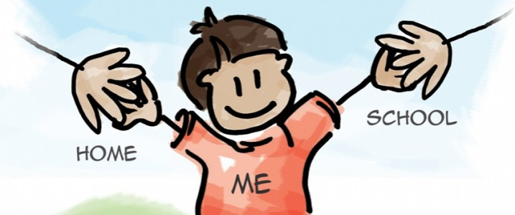
با مدرسه هماهنگ باشیم
4
برخی از آزار و اذیت فرزندان توسط دوستان و همکلاسی ها صورت می گیرد.
هماهنگی با مسئولین مدرسه در پایان دادن به این چالش بسیار موثر است.
در برخی موارد مسئولین مدرسه قبل از والدین متوجه می شوند که کودک یا نوجوان در معرض تهدید اینترنتی است. با افزایش تعامل خانه و مدرسه، والدین این شانس را خواهند داشت که زودتر به شناخت و درک صحیح از آسیب برسد.

Slide 59
5
از مشاور کمک بگیرید
در بعضی مواقع ممکن است فرزند شما به صحبت کردن با یک متخصص بهداشت روانی نیاز داشته باشد. برخی کودکان و نوجوانان ترجیح دهند با شخص دیگری غیر از والدین صحبت کنند تا بتوانند به صورت آزادانه تری به بیان موضوعات بپردازند..
دامنه آسیب در بعضی مواقع به حدی گسترده خواهد بود که پشتیبانی روانی و عاطفی تخصصی نیاز خواهد بود.

